Slide 1
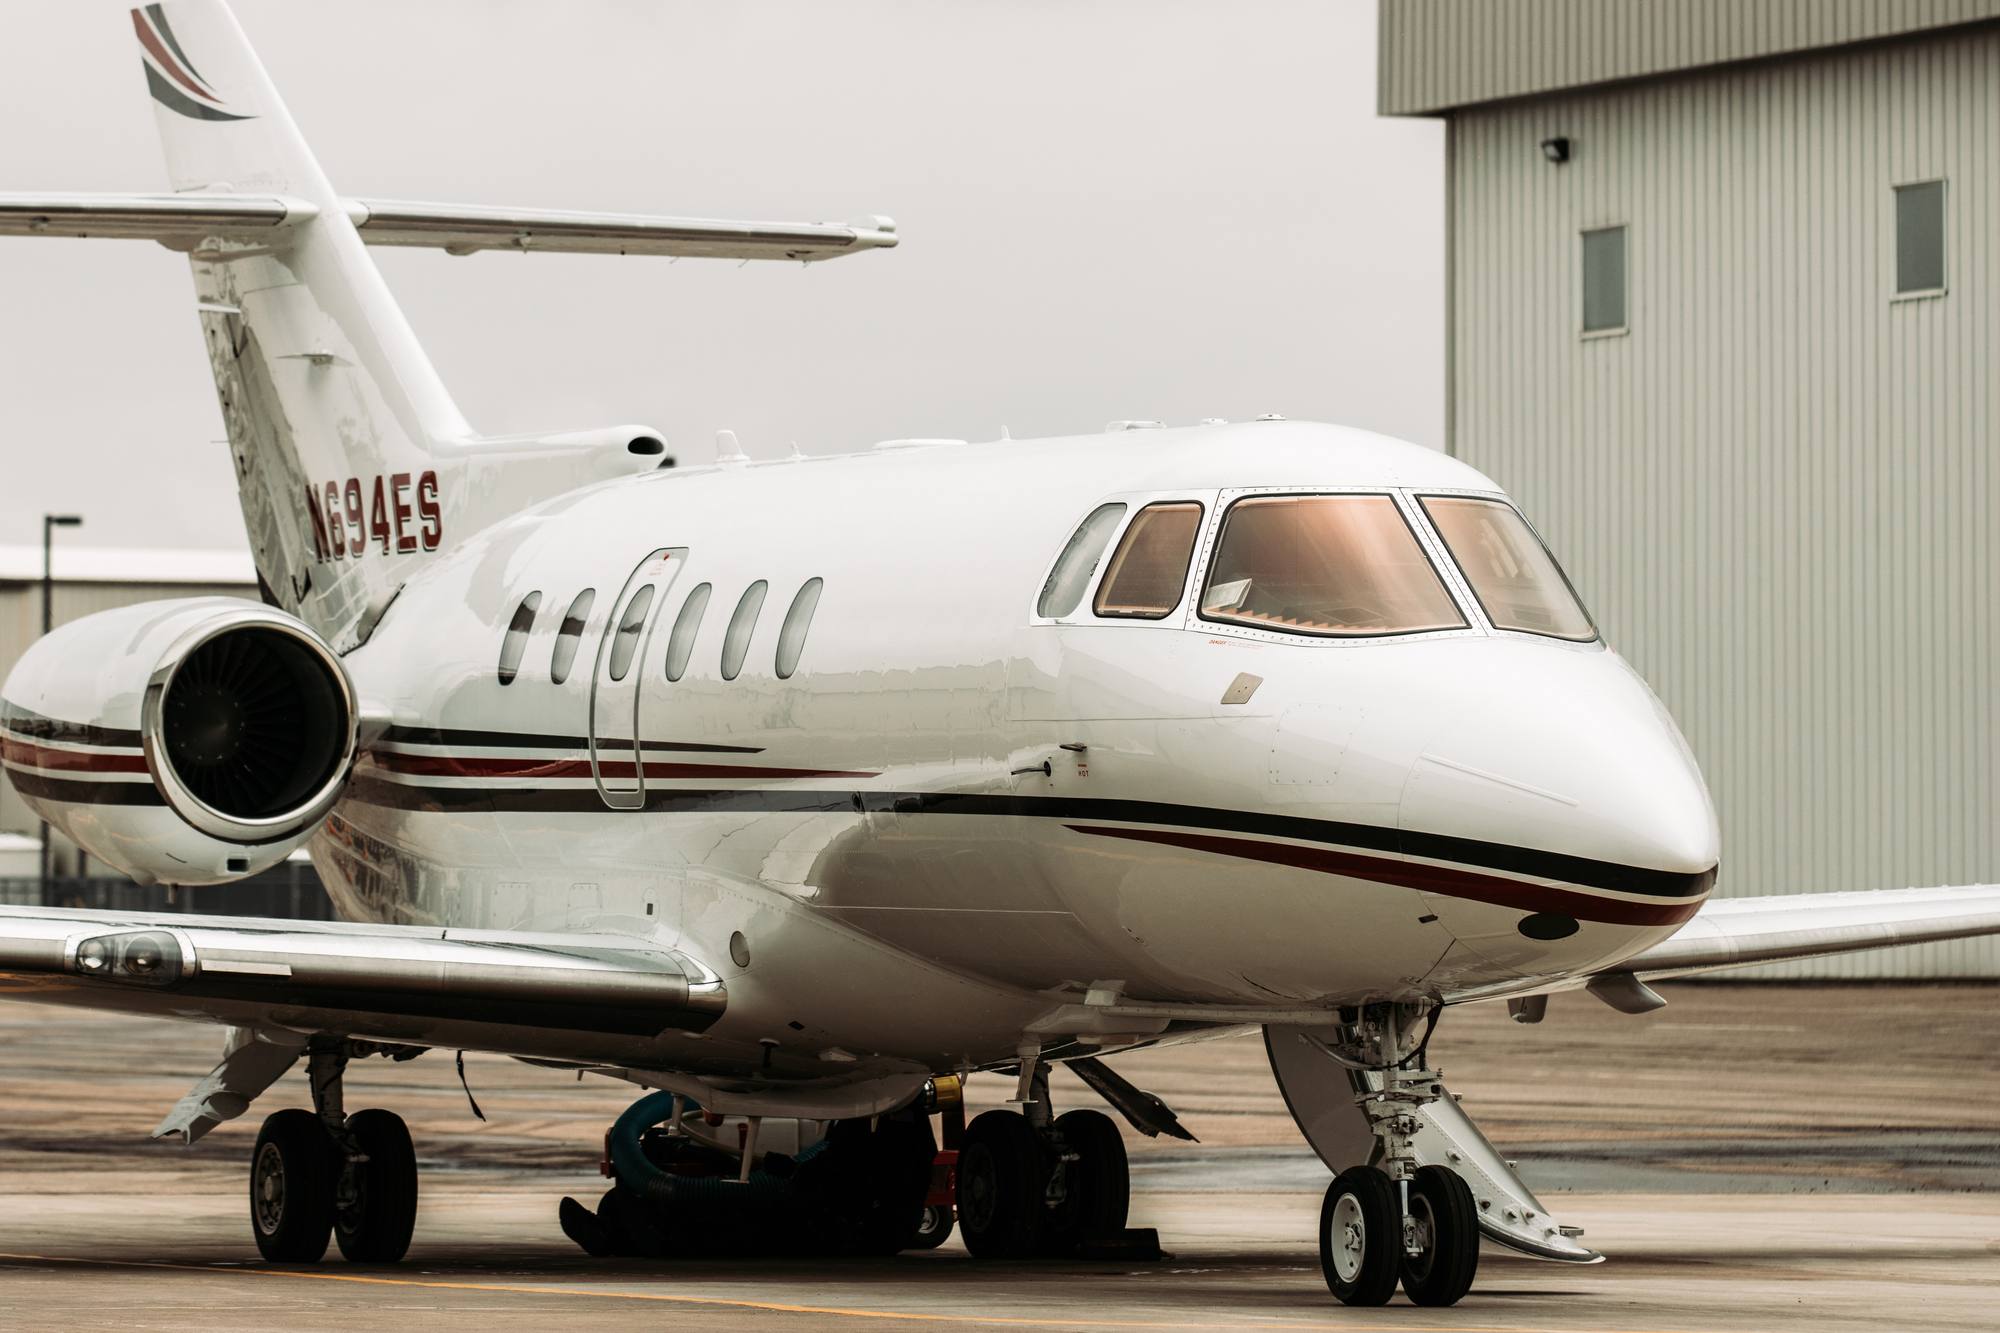

Slide 2

Introduction
BTS SIO - Atelier Professionnalisation
- 30 Novembre - 16 jan
- 4 personnes pour la création de
l’entreprise Icarus.

Slide 3
Objectifs de l'Atelier
- Divers outils de travail collaboratif : que Trello, Teams...
- Facilité de communication et coordination entre membres
- Développement compétences essentielles : collaboration, créativité et gestion de projet.

Slide 4
Création de Entreprise
- nom, valeurs, slogan, logo, typographie, charte graphique de notre entreprise
- produits, solutions ou services proposés par notre entreprise
- types d'organismes et les statuts juridiques : SARL, SAS, EURL, SA
- Élaboration d’un business plan.

Slide 5
Développement du Site Web
- Développement site web pour entreprise virtuelle
- HTML et CSS
- fonctionnalités spécifiques
- interface utilisateur intuitive et esthétique

Slide 6
LinkedIn et Présence en Ligne
- Création d’un compte LinkedIn dédié à
l’entreprise
-Conçu pour établir des connexions professionnelles, partage du projet et interaction avec audience pertinente.
- Présence active sur LinkedIn ➔ élément clé de stratégie communication et engagement en ligne.

